Slide 1
Class 설계서
Maker

Slide 2
변경 이력
일자 | 버전 | 변경 내역 | 작성자
2022년 05월 25일 | v1 | Class Diagram, API DOCS 작성 | 고동천, 황선웅, 이현호
2022년 05월 27일 | v2 | Sequence Diagram 작성 | 황선웅, 장혜원, 이유진
2022년 05월 28일 | v3 | Sequence Diagram 수정 | 고동천
2022년 06월 18일 | v4 | Class Diagram, API DOCS, Sequence Diagram 수정 | 고동천, 황선웅
2022년 06월 18일 | v5 | API DOCS 오타 수정 | 황선웅

Slide 3
Class Diagram
Maker

Slide 4
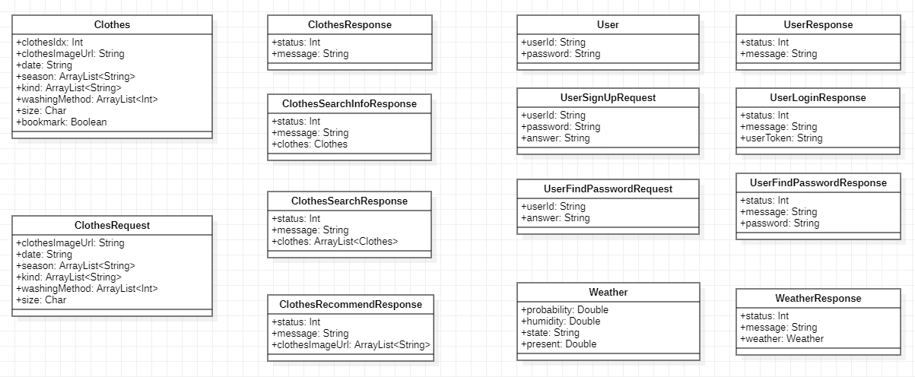
Hanger
Android – Entity

Slide 5
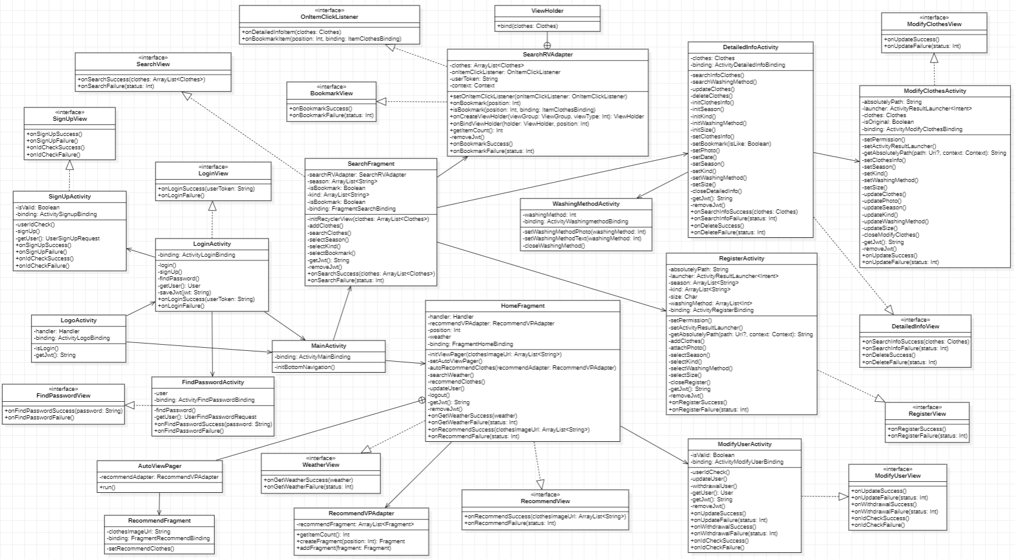
Hanger
Android – Main

Slide 6
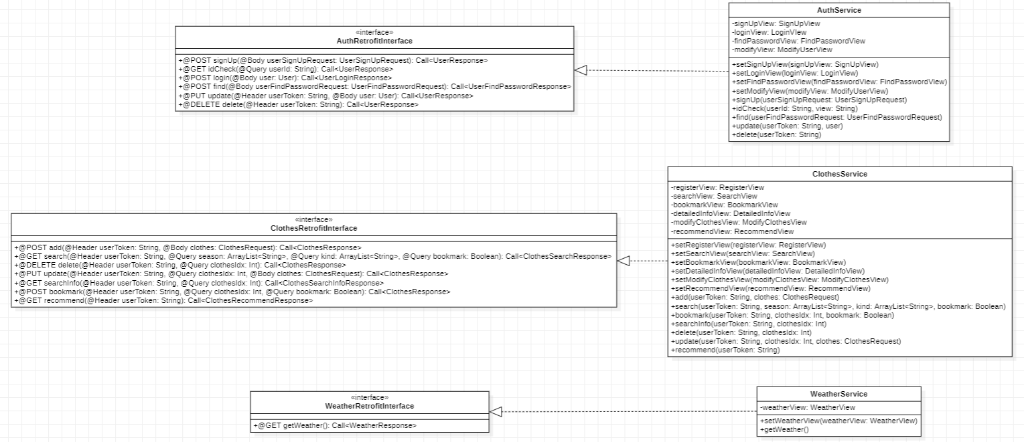
Hanger
Android – API

Slide 7
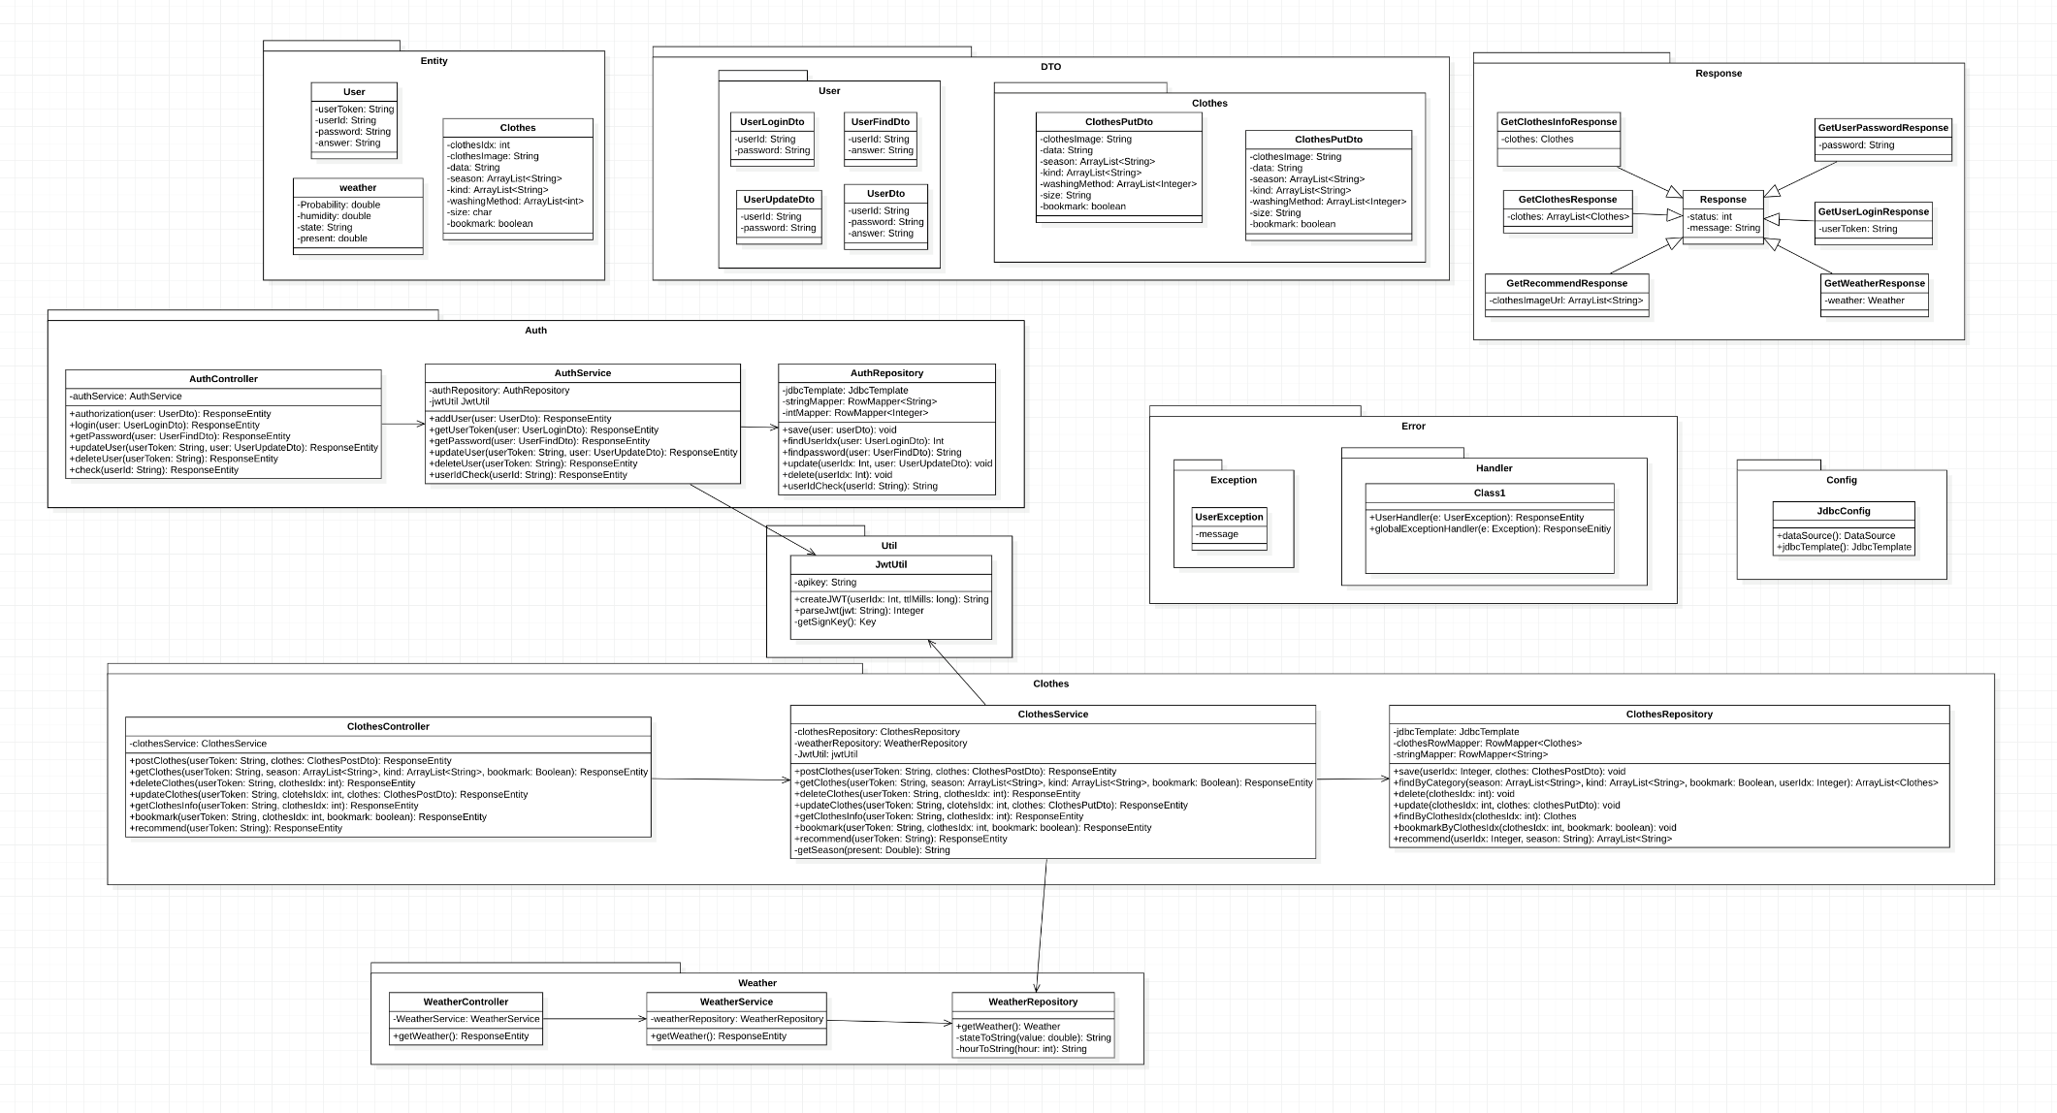
Hanger
Server

Slide 8
API Docs
Maker

Slide 9
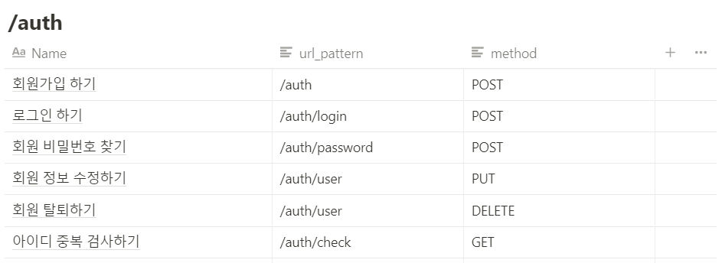
Hanger
Auth - API

Slide 10
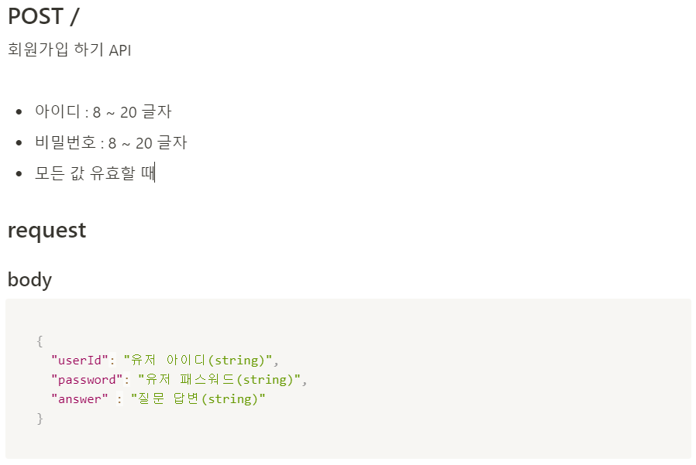
Hanger
회원가입 하기 – Request

Slide 11
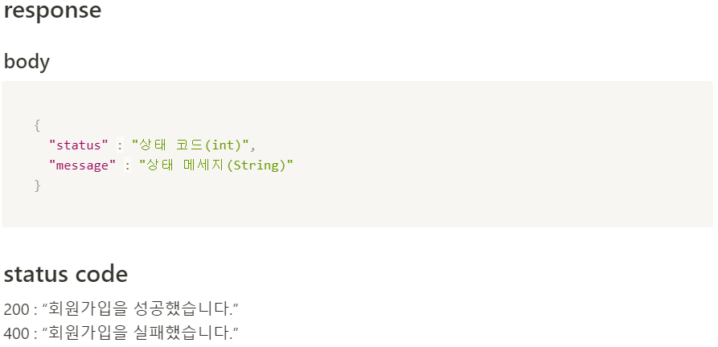
Hanger
회원가입 하기 – Response

Slide 12
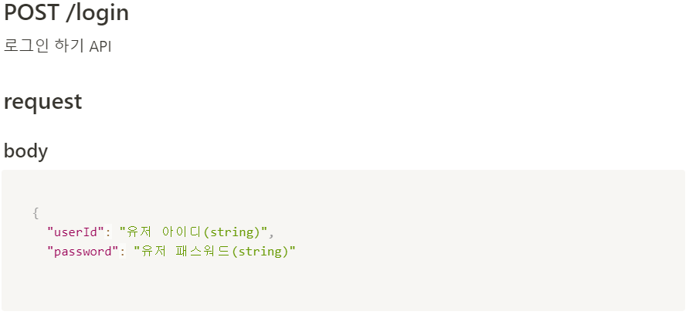
Hanger
로그인 하기 – Request

Slide 13
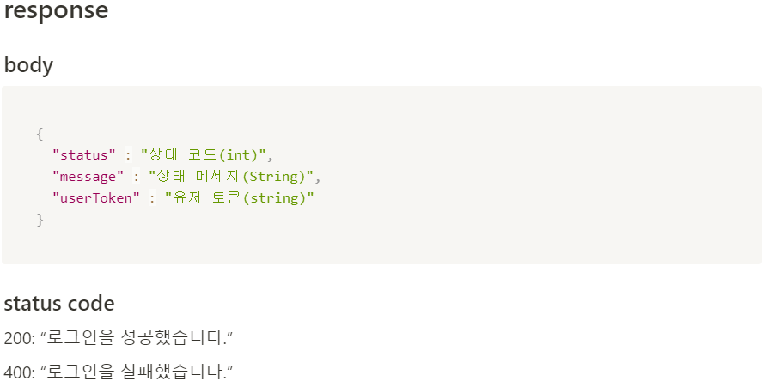
Hanger
로그인 하기 – Response

Slide 14
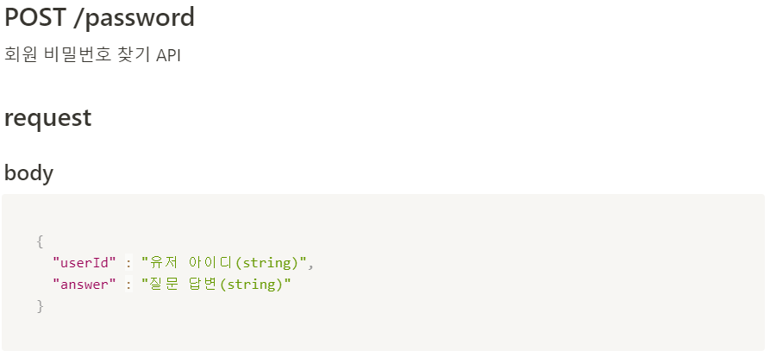
Hanger
회원 비밀번호 찾기 – Request

Slide 15
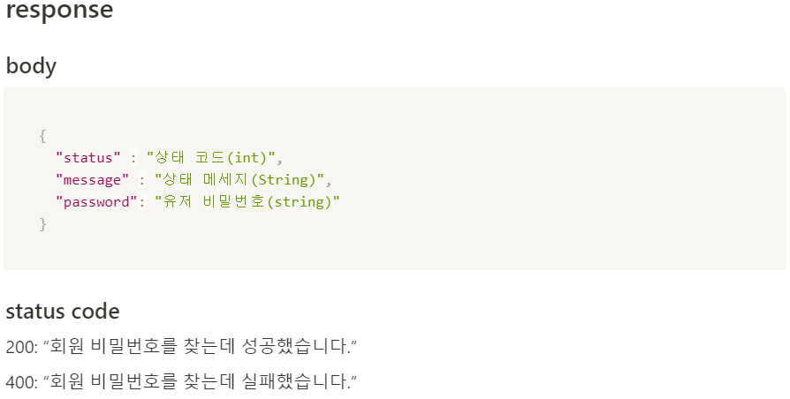
Hanger
회원 비밀번호 찾기 – Response

Slide 16
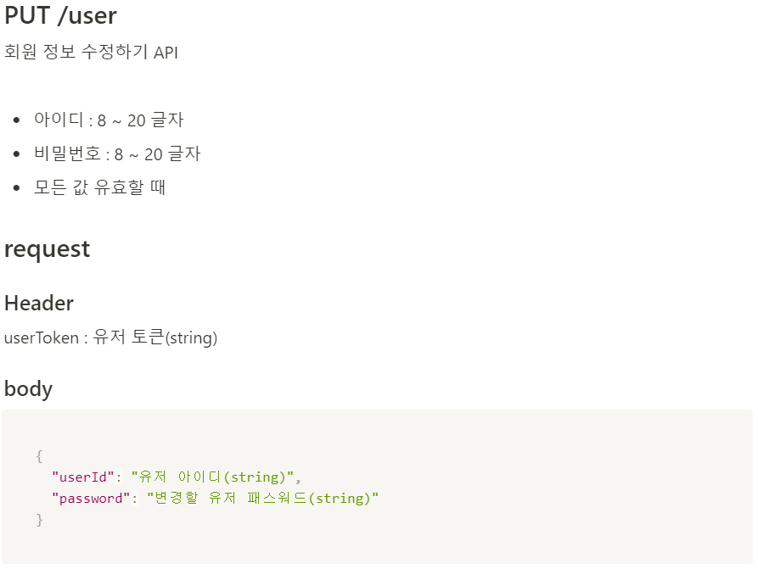
Hanger
회원 정보 수정하기 – Request

Slide 17
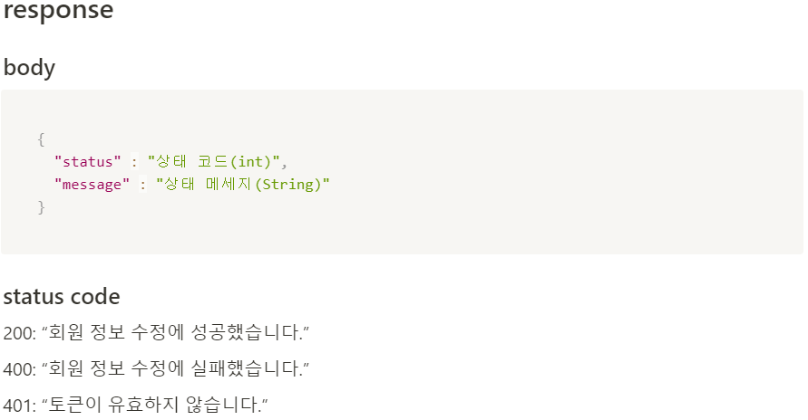
Hanger
회원 정보 수정하기 – Response

Slide 18
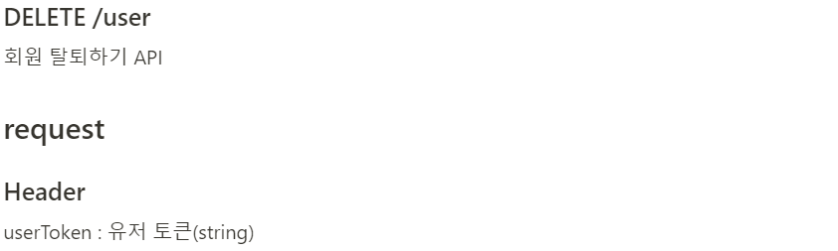
Hanger
회원 탈퇴하기 – Request

Slide 19
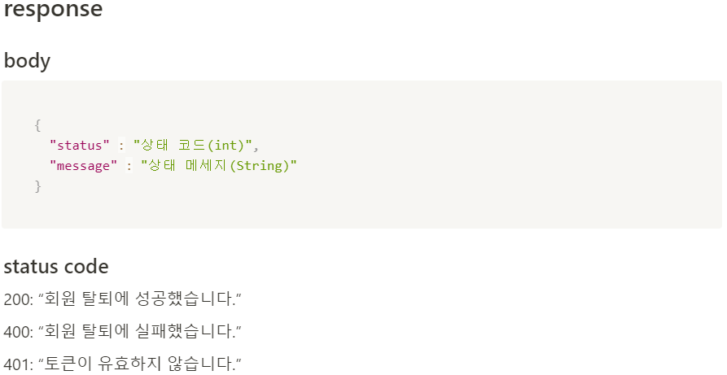
Hanger
회원 탈퇴하기 – Response

Slide 20
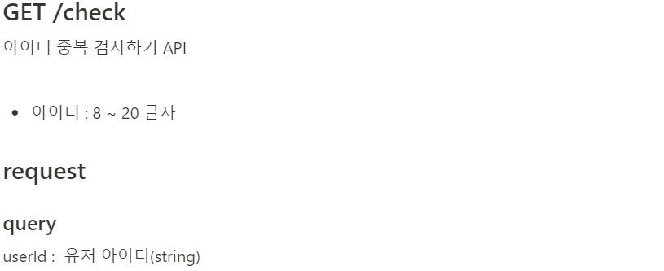
Hanger
아이디 중복 검사하기 – Request

Slide 21
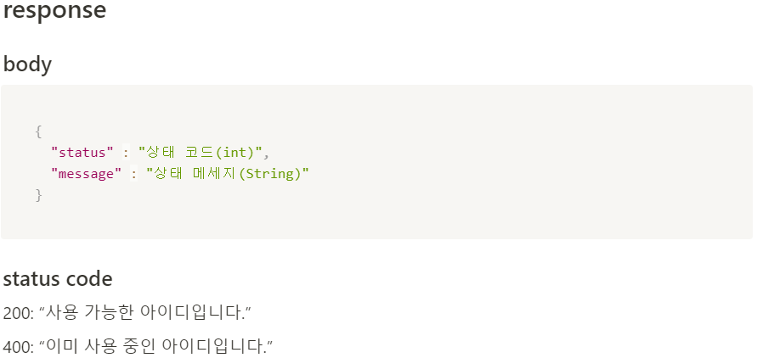
Hanger
아이디 중복 검사하기 – Response

Slide 22
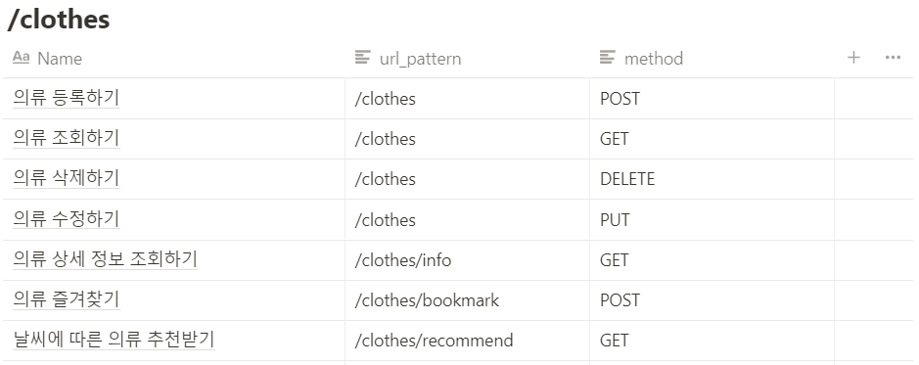
Hanger
Clothes – API

Slide 23
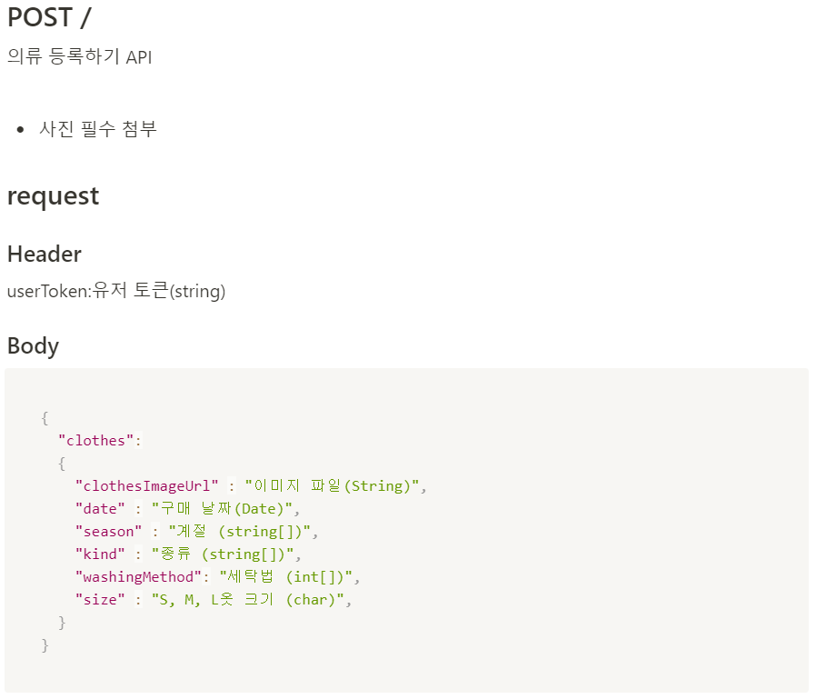
Hanger
의류 등록하기 – Request

Slide 24
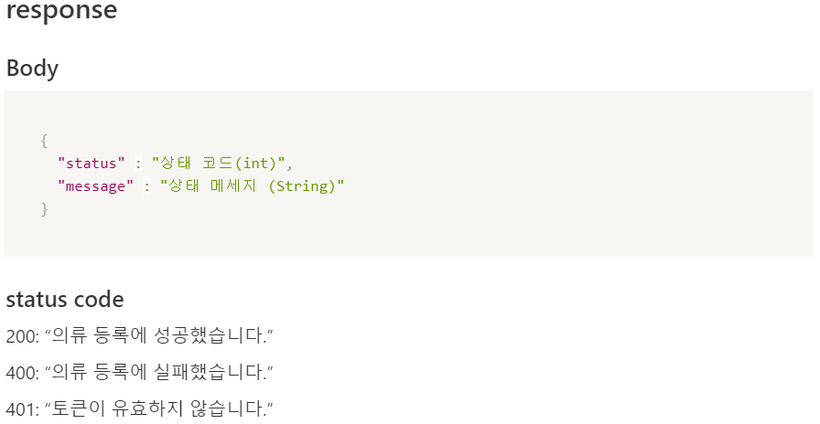
Hanger
의류 등록하기 – Response

Slide 25
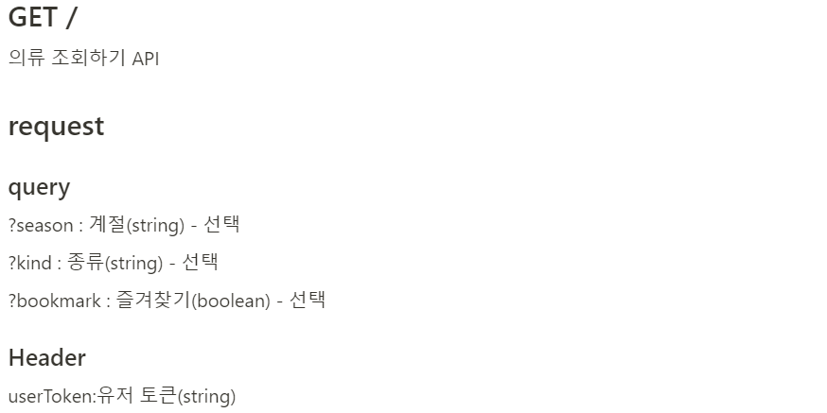
Hanger
의류 조회하기 – Request

Slide 26
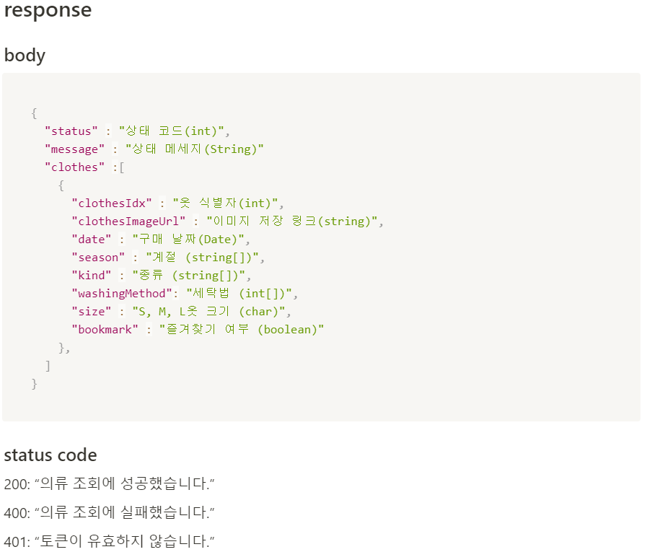
Hanger
의류 조회하기 – Response

Slide 27
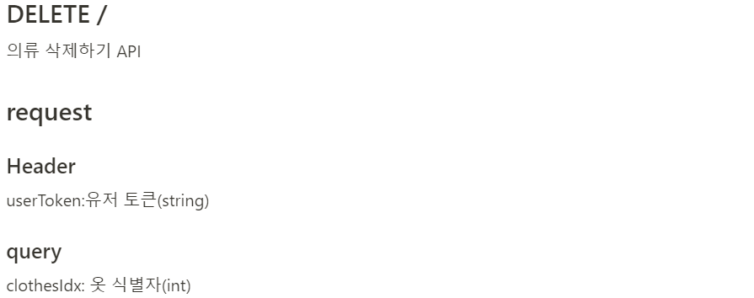
Hanger
의류 삭제하기 – Request

Slide 28
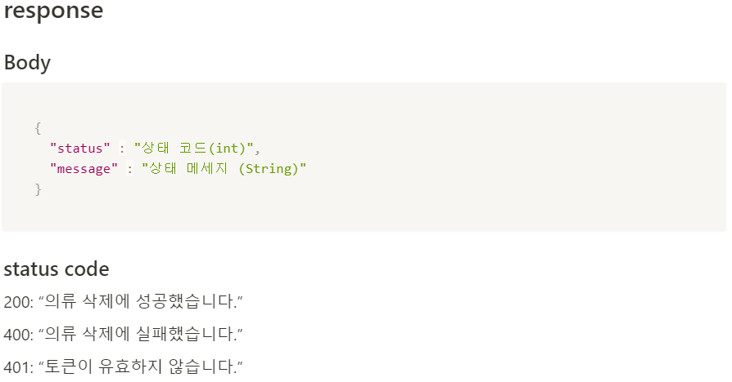
Hanger
의류 삭제하기 – Response

Slide 29
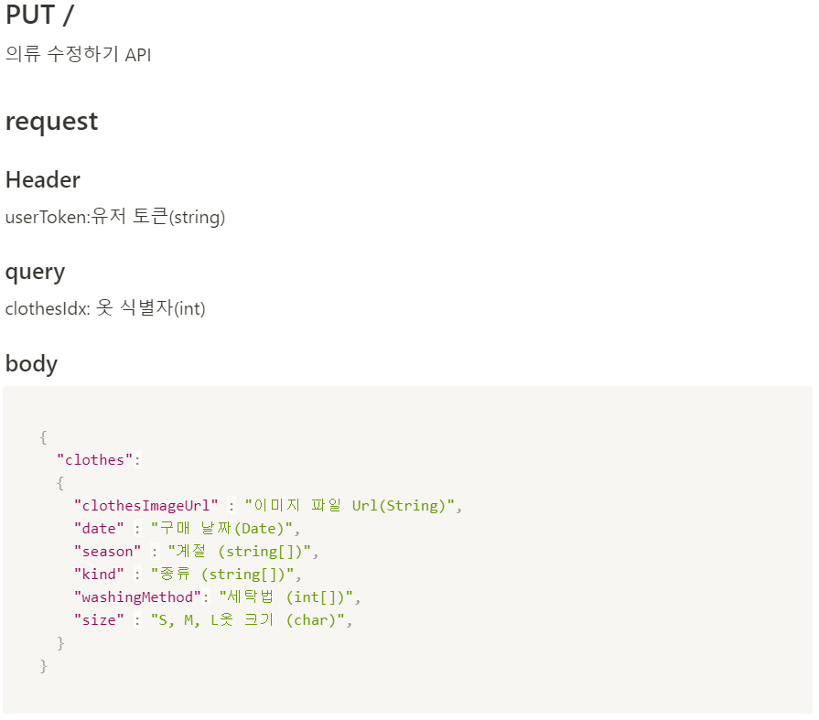
Hanger
의류 수정하기 – Request

Slide 30
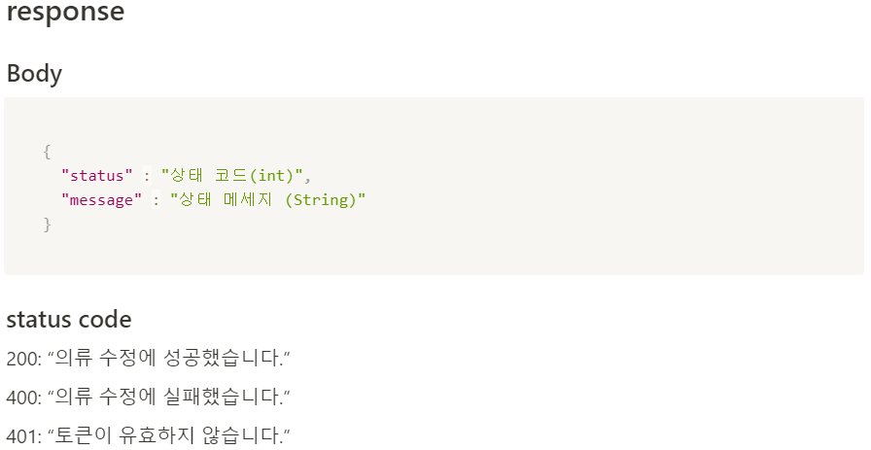
Hanger
의류 수정하기 – Response

Slide 31
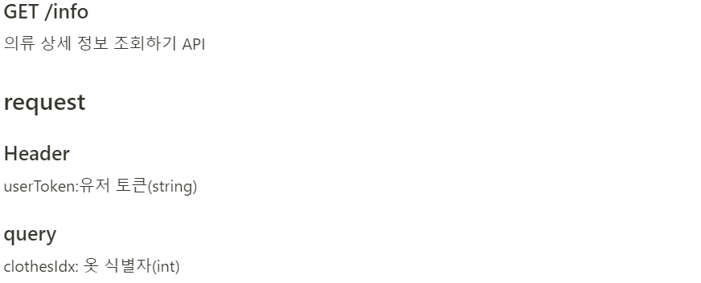
Hanger
의류 상세 정보 조회하기 – Request

Slide 32
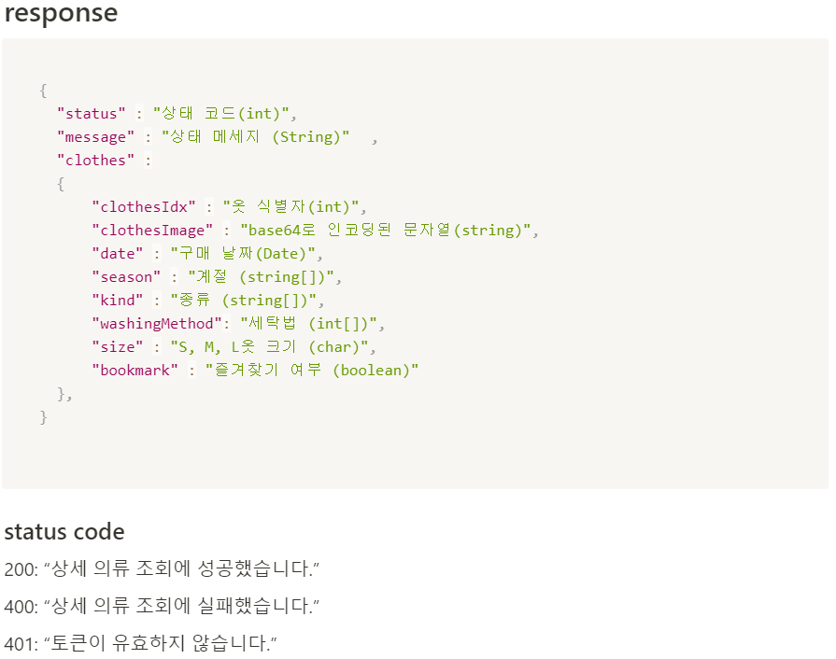
Hanger
의류 상세 정보 조회하기 – Response

Slide 33
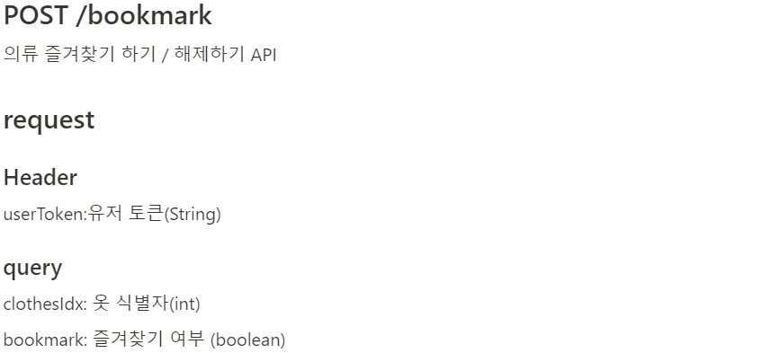
Hanger
의류 즐겨찾기 하기 / 해제하기 – Request

Slide 34
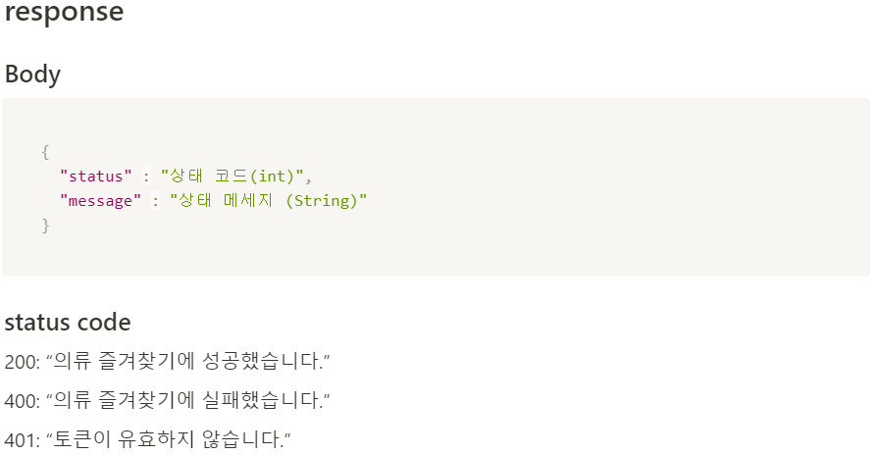
Hanger
의류 즐겨찾기 하기 / 해제하기 – Response

Slide 35
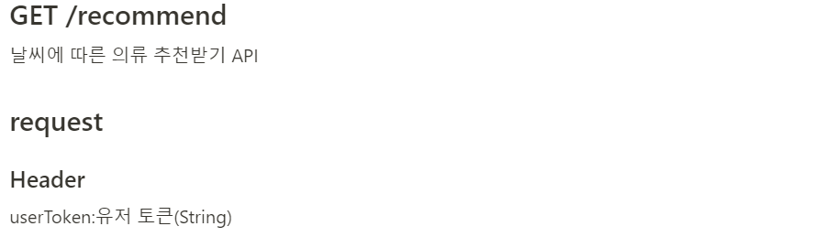
Hanger
날씨에 따른 의류 추천받기 – Request

Slide 36
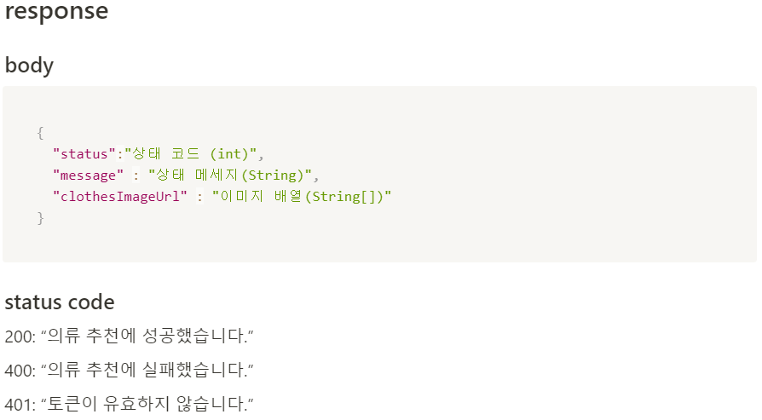
Hanger
날씨에 따른 의류 추천받기 – Response

Slide 37
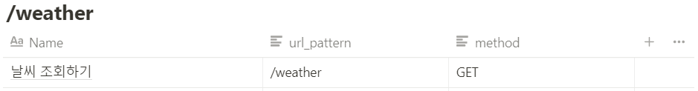
Hanger
Weather - API

Slide 38
Hanger
날씨 조회하기 – Request

Slide 39
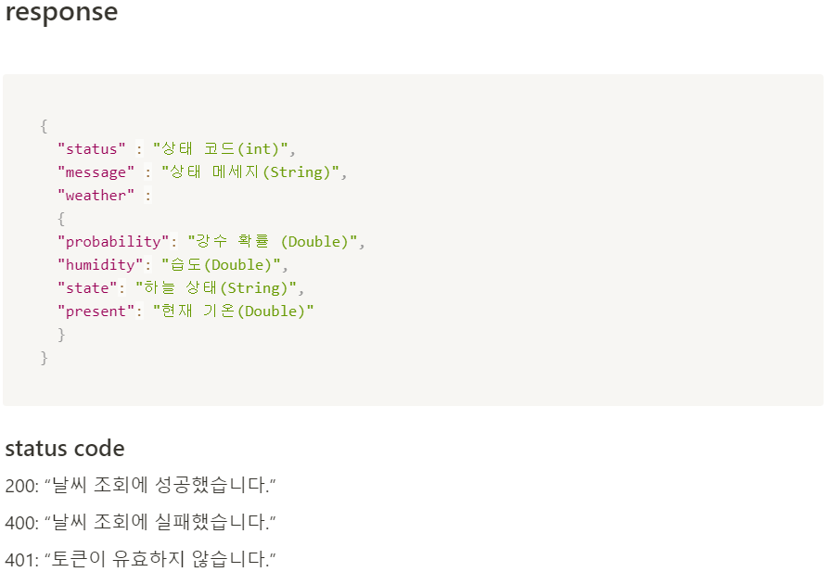
Hanger
날씨 조회하기 – Response

Slide 40
Sequence Diagram
Maker

Slide 41
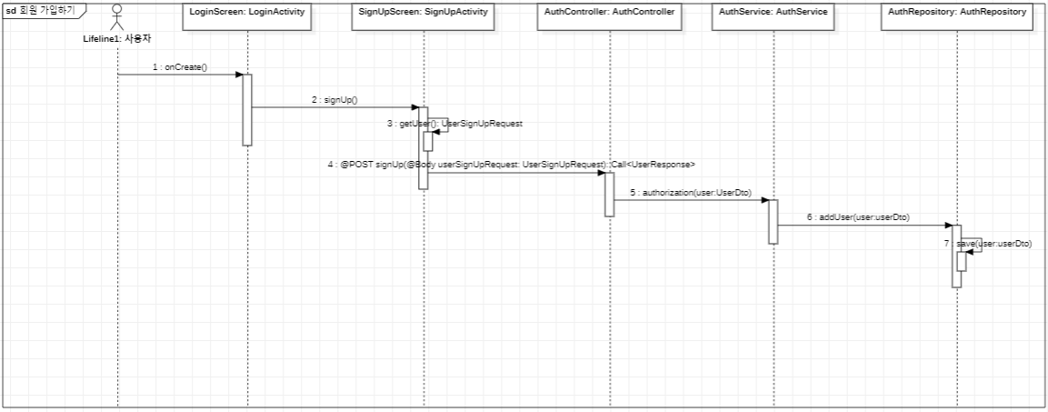
Hanger
회원 가입하기

Slide 42
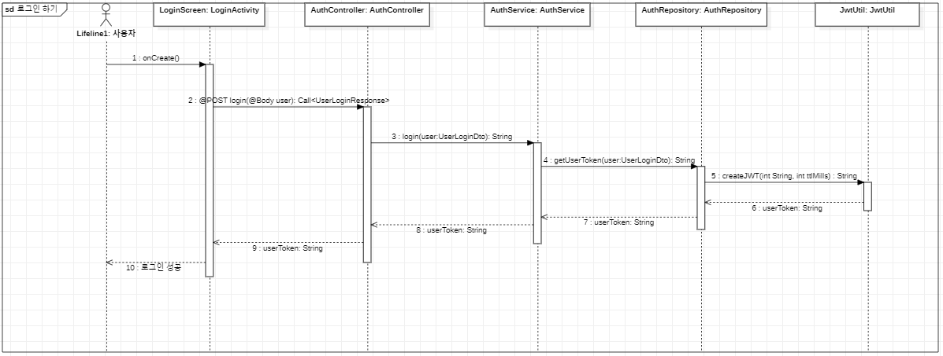
Hanger
로그인 하기

Slide 43
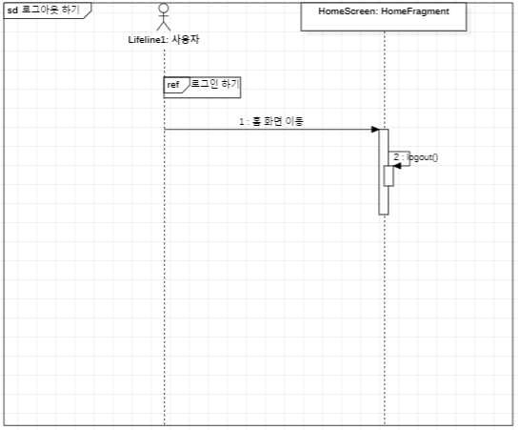
Hanger
로그아웃 하기

Slide 44
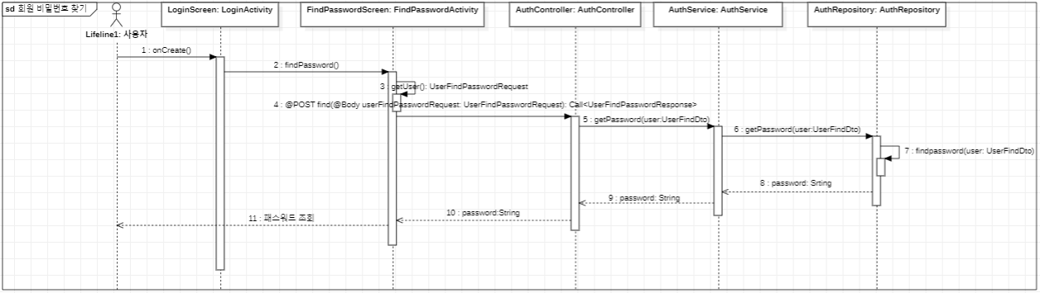
Hanger
회원 비밀번호 찾기

Slide 45
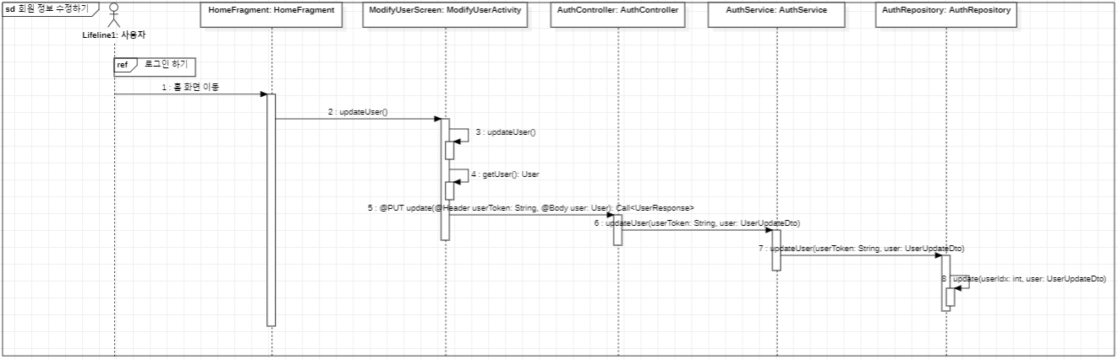
Hanger
회원 정보 수정하기

Slide 46
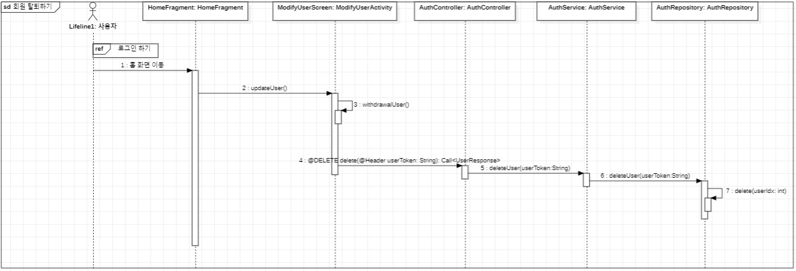
Hanger
회원 탈퇴하기

Slide 47
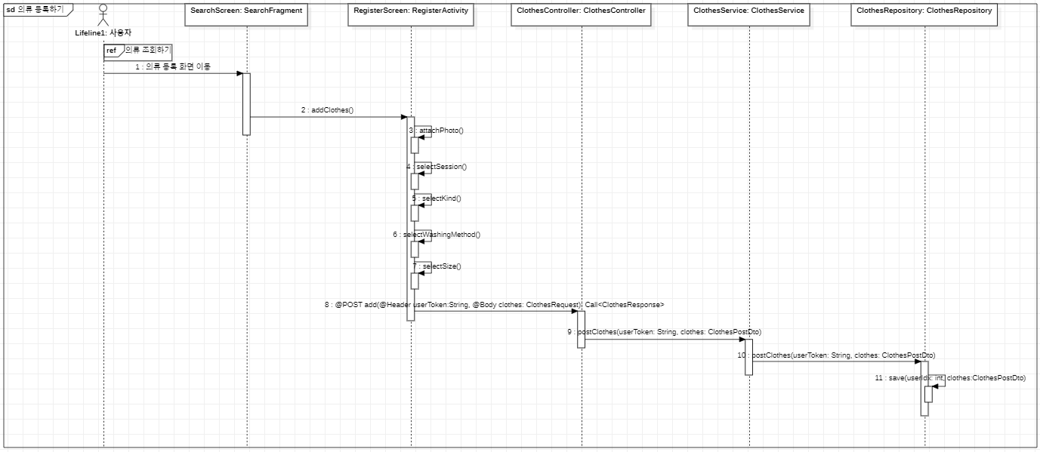
Hanger
의류 등록하기

Slide 48
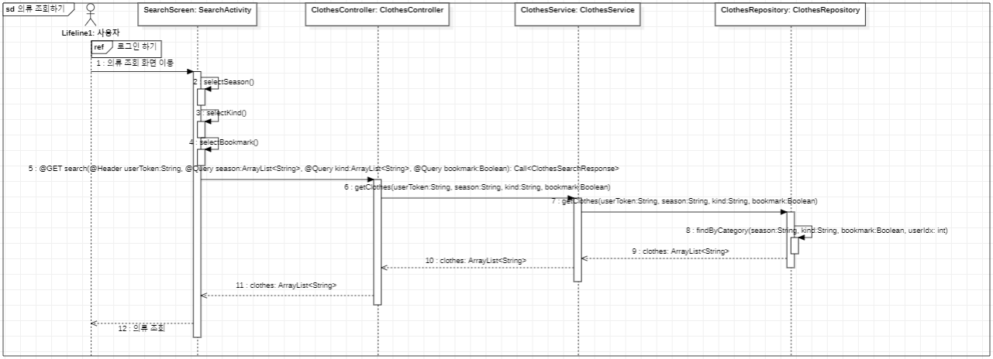
Hanger
의류 조회하기

Slide 49
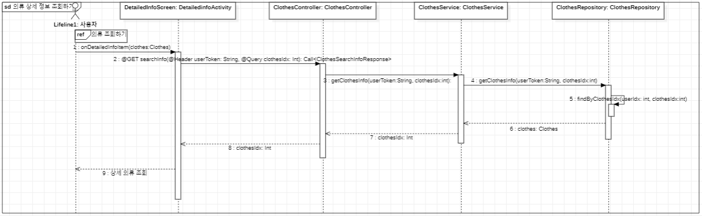
Hanger
의류 상세 정보 조회하기

Slide 50
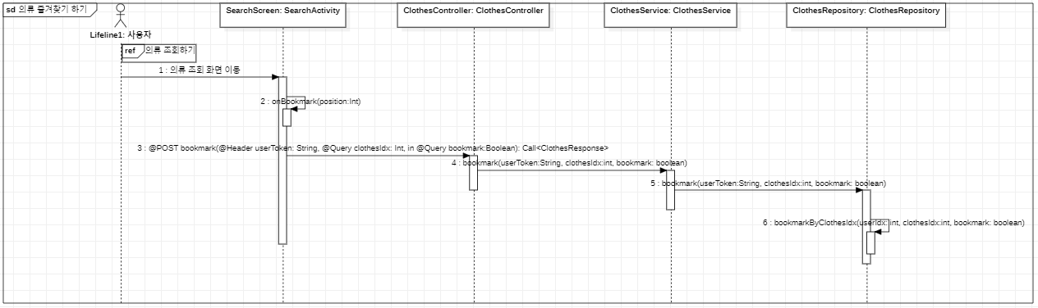
Hanger
의류 즐겨찾기 하기

Slide 51
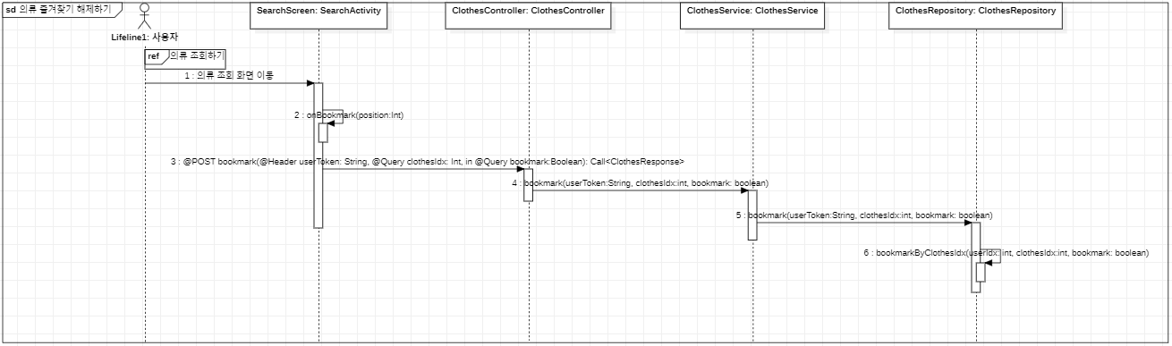
Hanger
의류 즐겨찾기 해제하기

Slide 52
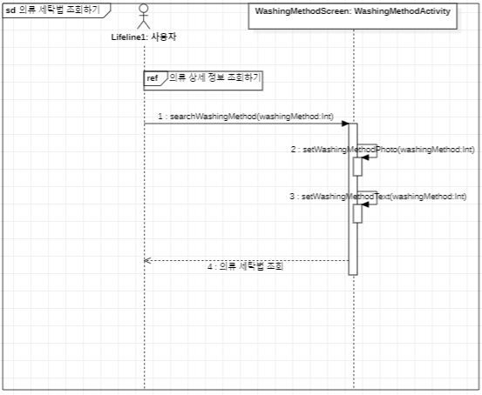
Hanger
의류 세탁법 조회하기

Slide 53
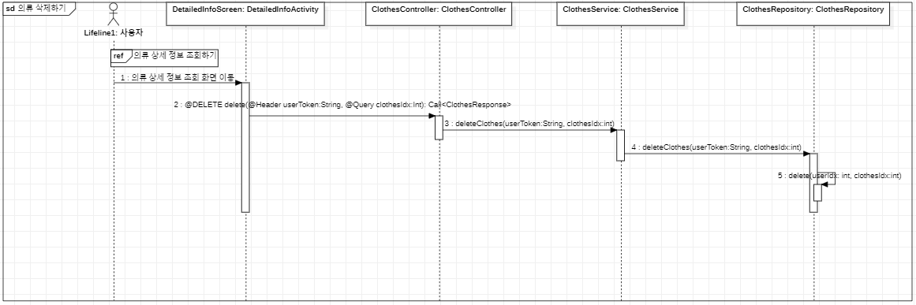
Hanger
의류 삭제하기

Slide 54
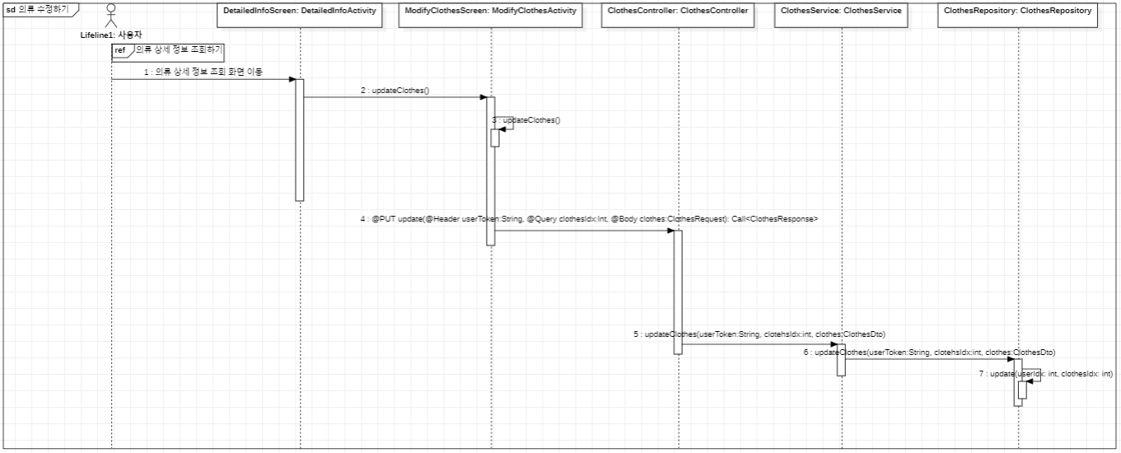
Hanger
의류 수정하기

Slide 55
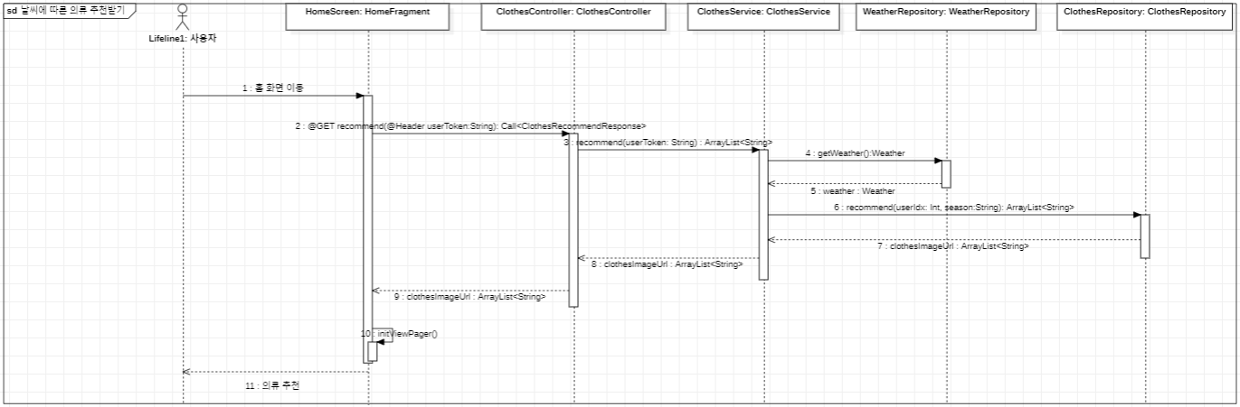
Hanger
날씨에 따른 의류 추천받기

Slide 56
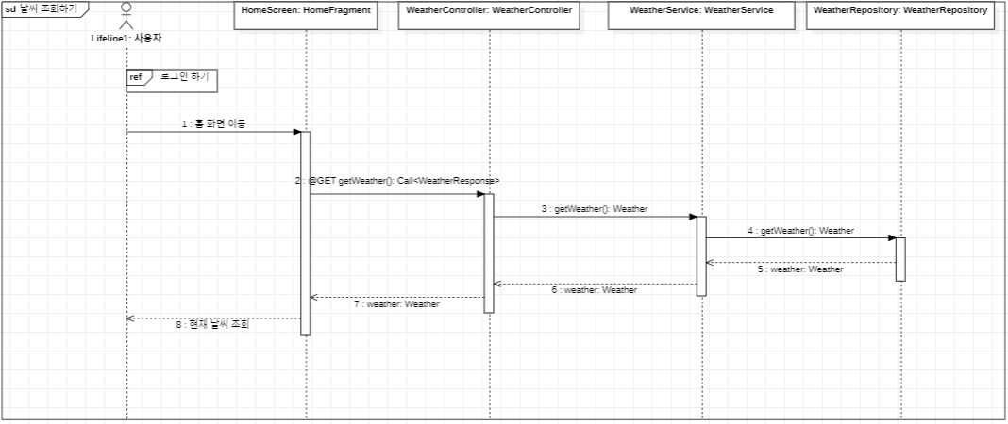
Hanger
날씨 조회하기

